Slide 1

프로젝트
통합관리
이연학

Slide 2
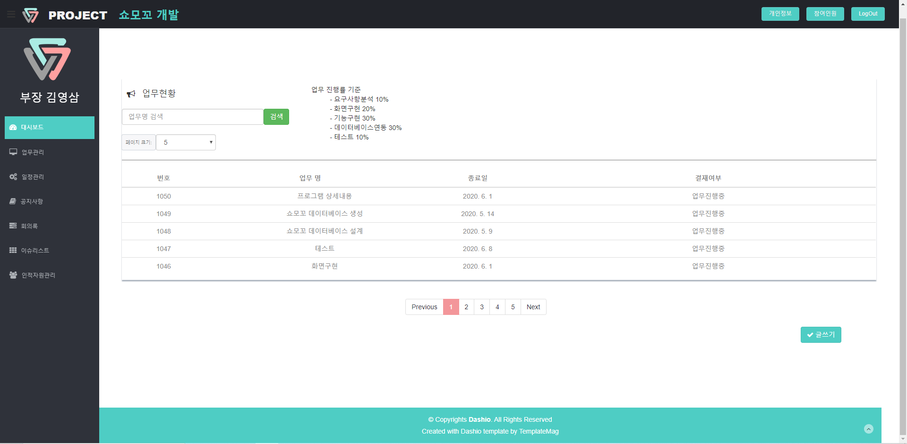

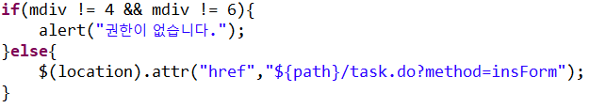
[화면구현] 업무관리 - 리스트
WEB

Slide 3
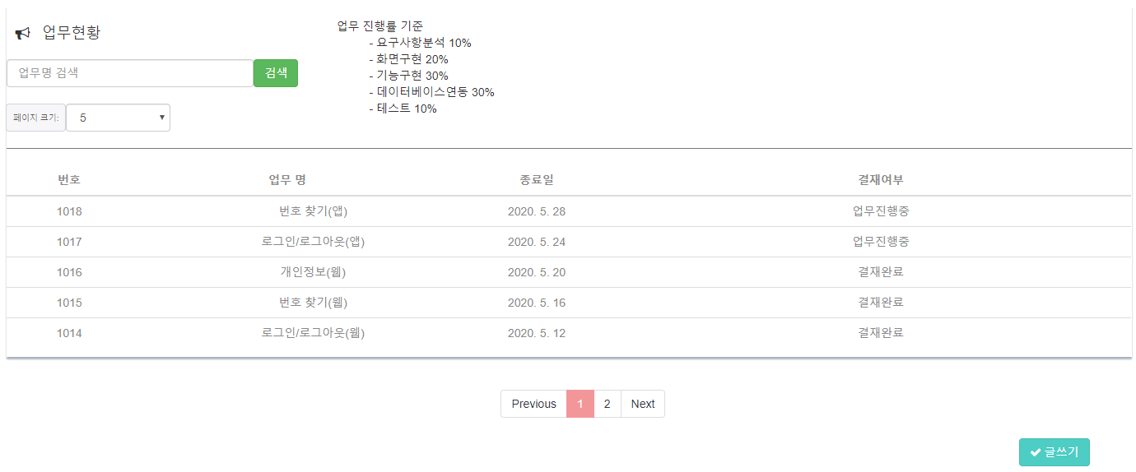
[화면구현] 업무관리 – 리스트 - 팀원
WEB

Slide 4
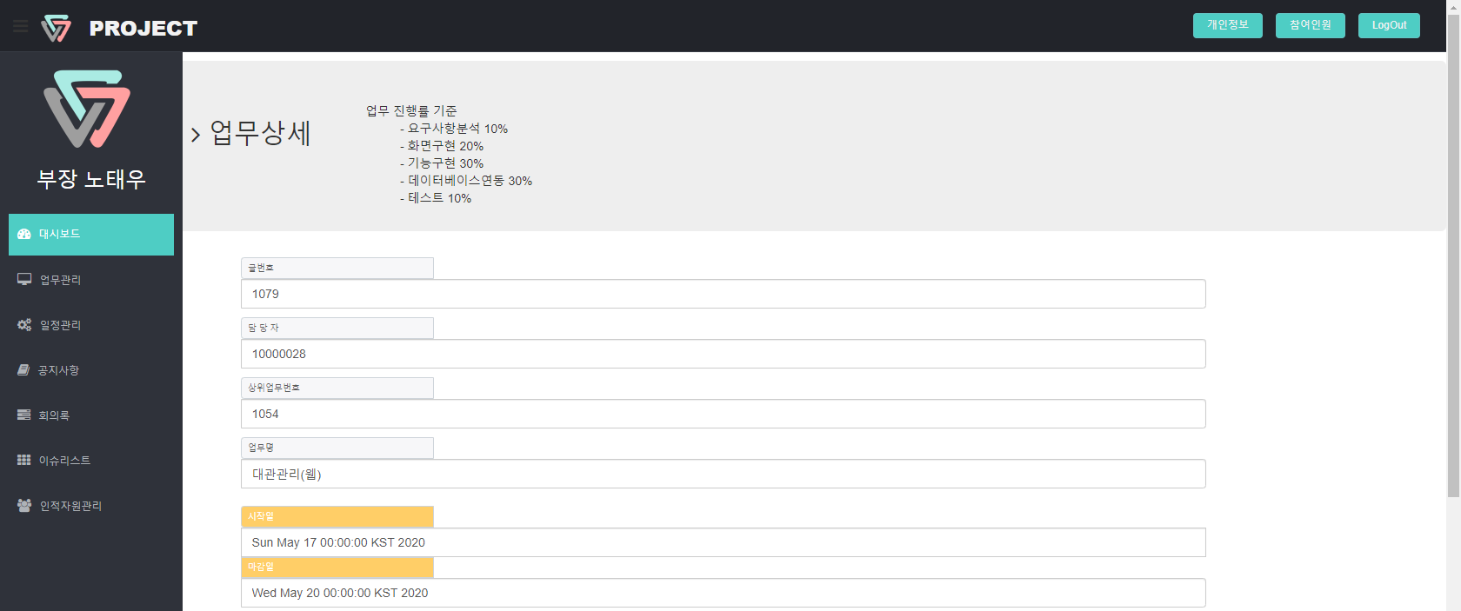
[화면구현] 업무관리 - 상세
WEB

Slide 5
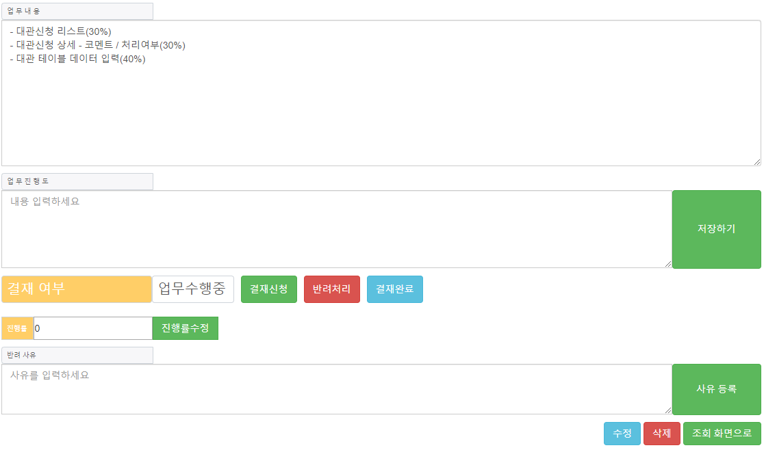
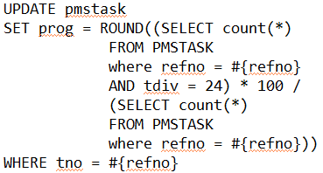
[화면구현] 업무관리 – 상세 - ADMIN
WEB
PM, ADMIN 권한
담당자, ADMIN 권한
PM, ADMIN 권한
담당자, ADMIN 권한
ADMIN, PM 권한
담당자, ADMIN 권한
ADMIN, PM 권한

Slide 6
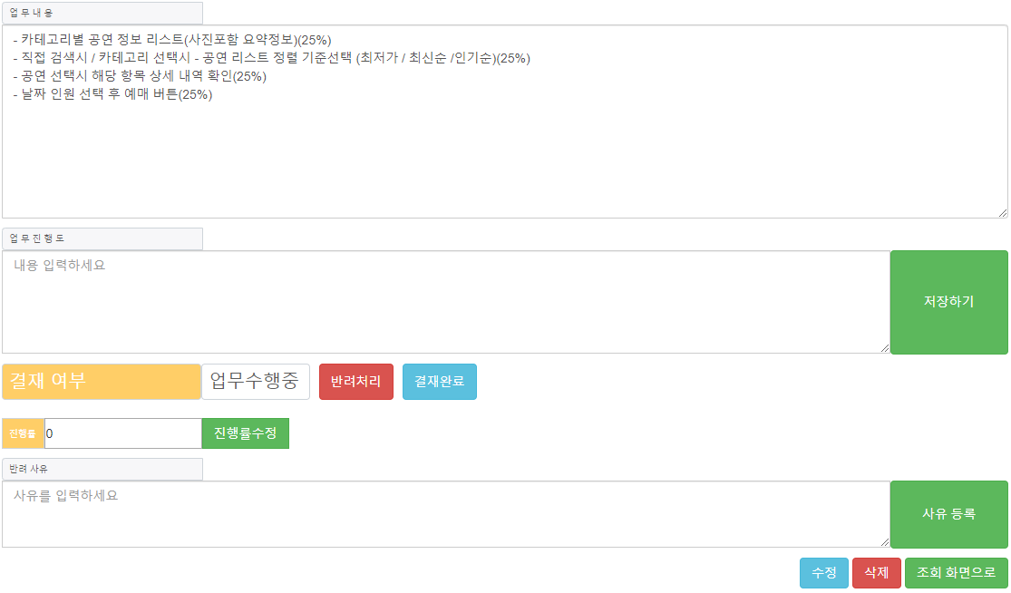
[화면구현] 업무관리 – 상세 – PM
WEB

Slide 7
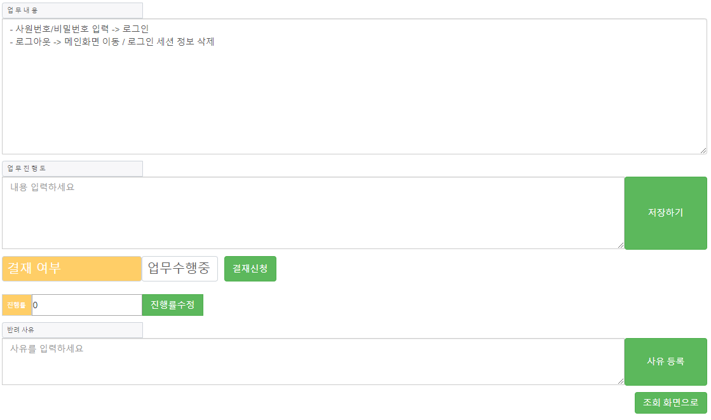
[화면구현] 업무관리 – 상세 – 팀원
WEB

Slide 8
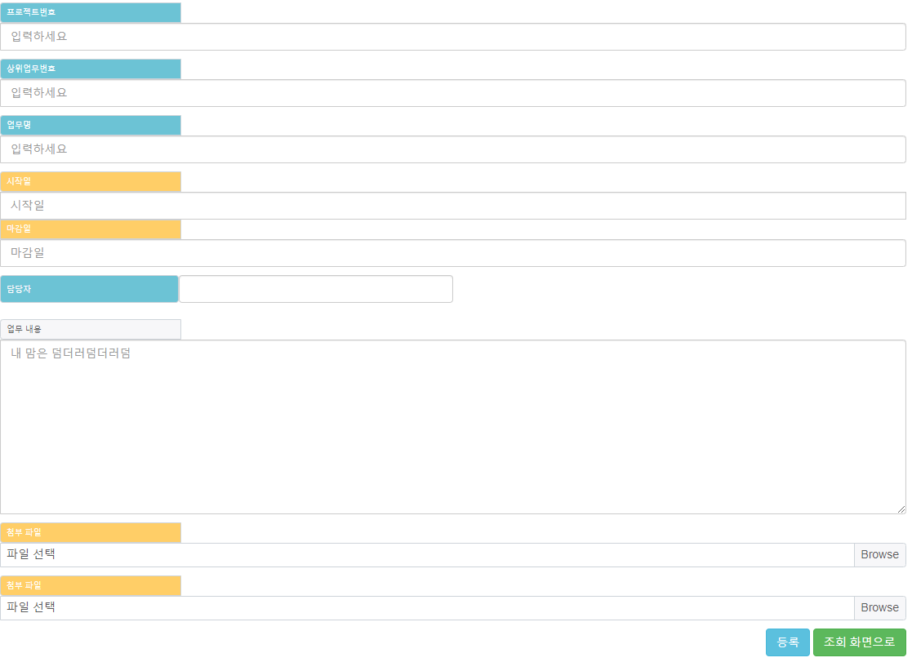
[화면구현] 업무관리 – 등록
WEB

